Slide 1
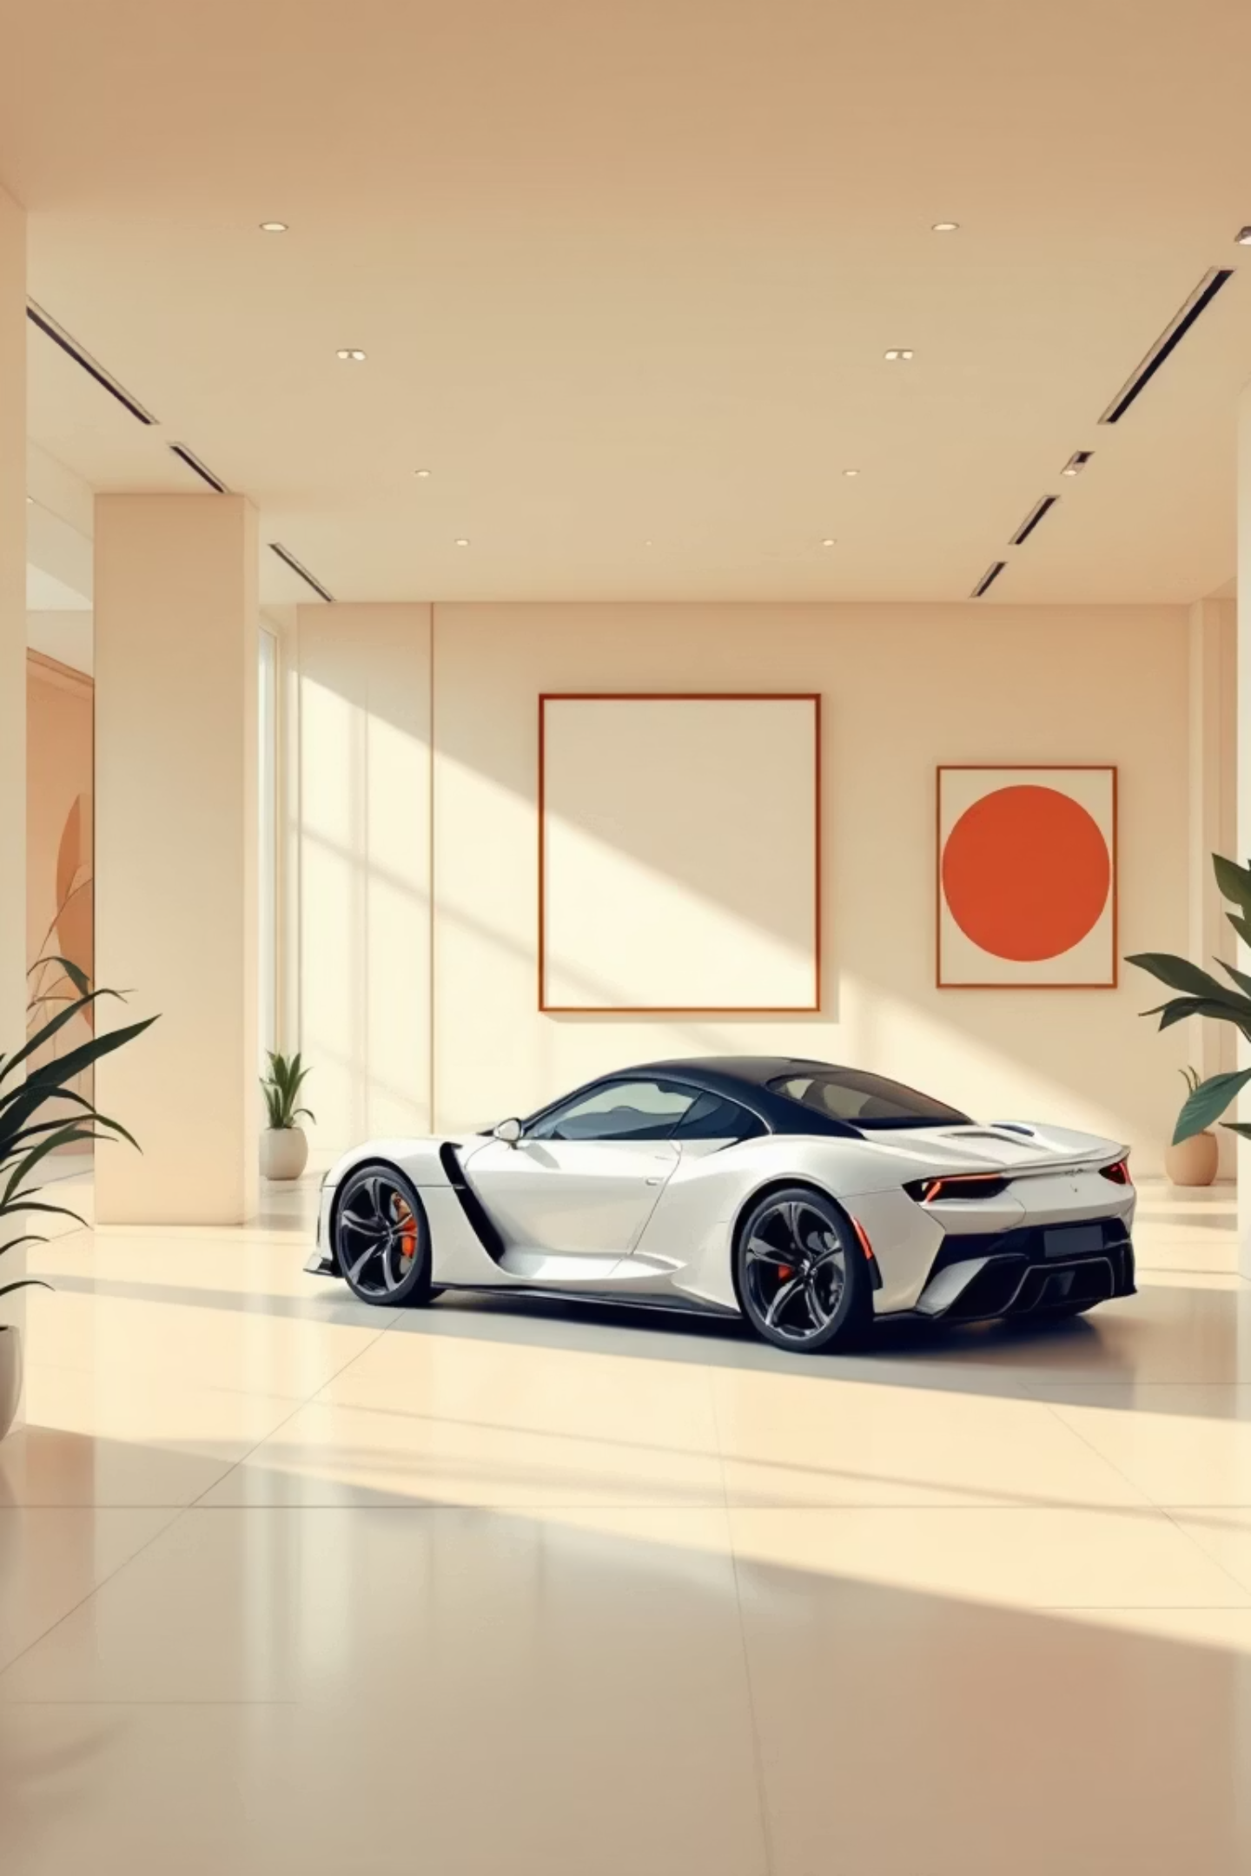
Site Web Supercars
Présentation d'un projet scolaire de développement web dédié aux voitures de luxe et sportives

Slide 2
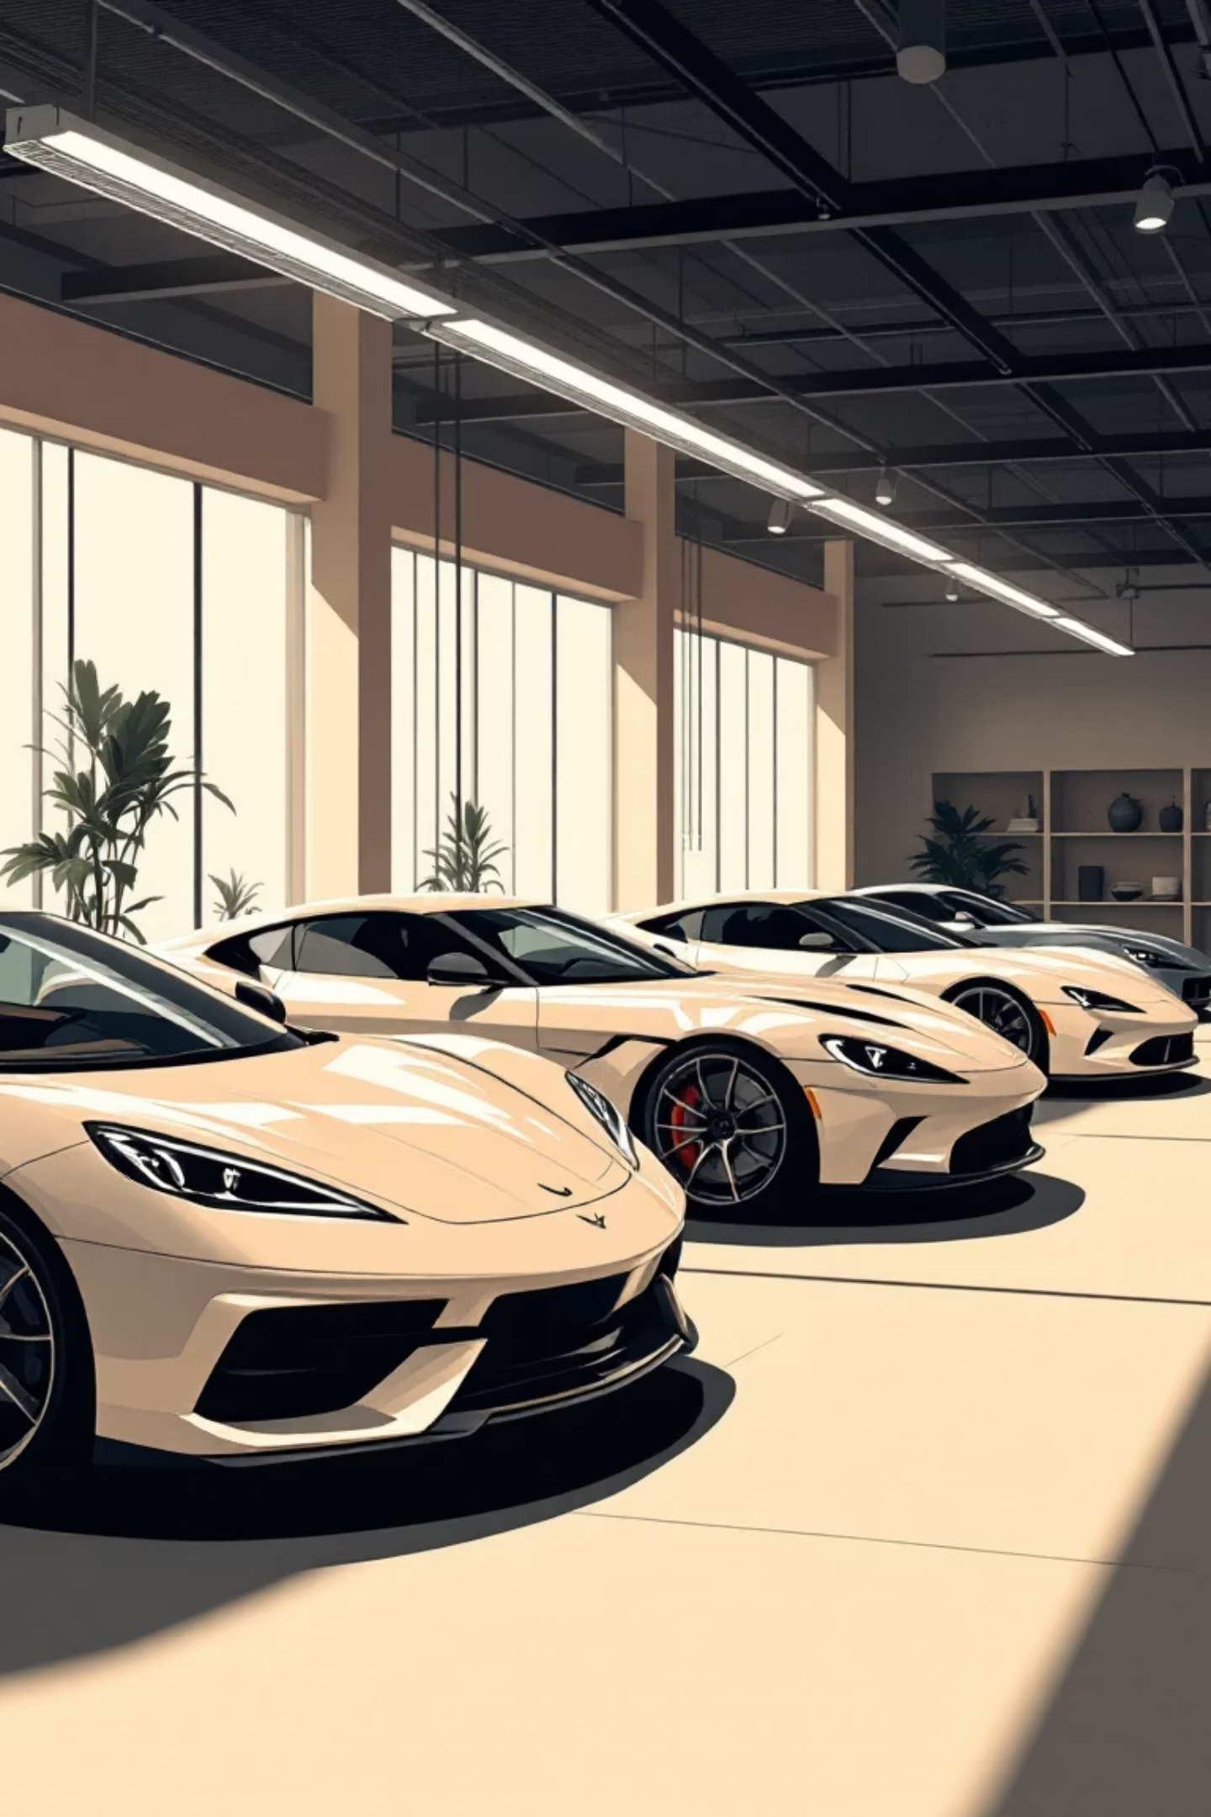
Vision du Projet
Découverte
Essais
Exploration immersive des modèles de voitures de luxe avec descriptions détaillées et galeries photos
Système de réservation simplifié pour demander des essais de conduite personnalisés
Services
Accès complet aux services de maintenance, réparation et vente de pièces détachées

Slide 3
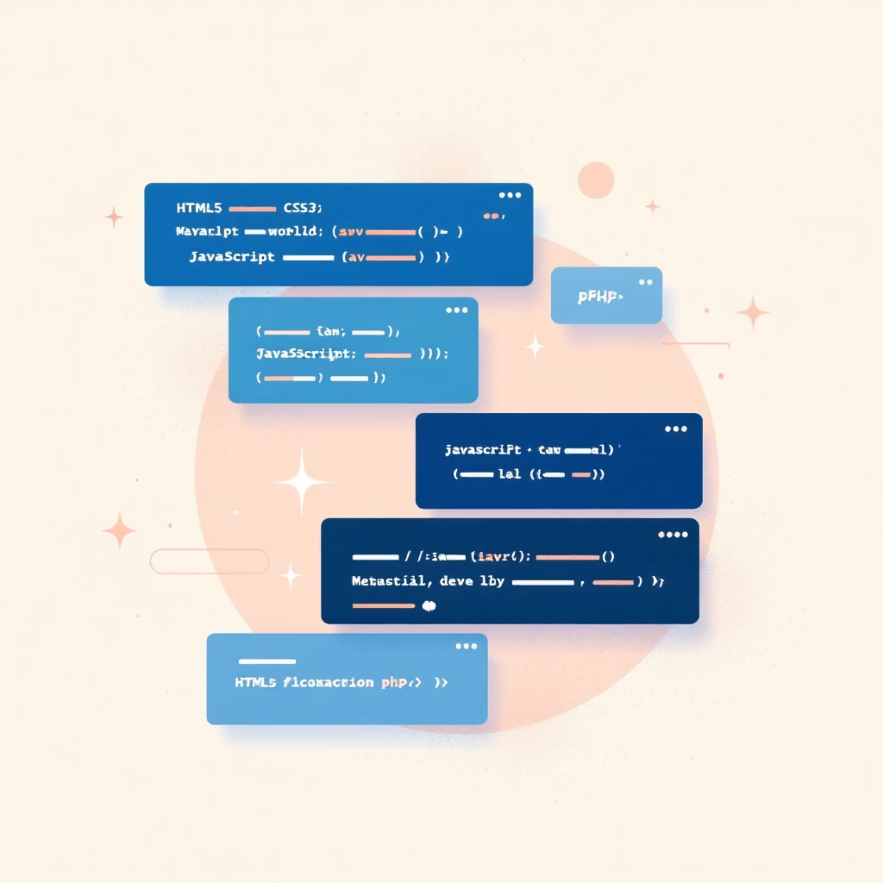
Technologies Modernes
Stack Technique Complet
HTML : Structure et contenu des pages
CSS : Design moderne avec palette sombre élégante
JavaScript : Interactivité et validation temps réel
PHP : Backend robuste et gestion base de données

Slide 4


Expérience Utilisateur Optimisée
Page d'Accueil
Point d'entrée élégant avec aperçu des véhicules et navigation intuitive vers toutes les sections
Demande d'Essai
Formulaire simple permettant de choisir le modèle, la date et de planifier l'essai personnalisé
Catalogue Véhicules
Exploration détaillée des modèles avec caractéristiques techniques, prix et galeries photos

Slide 5


Fonctionnalités Avancées
Services Premium
Contact Direct
Maintenance, réparation et pièces détachées pour un suivi complet après-vente
Formulaire de contact intégré avec coordonnées et plan de localisation interactif

Slide 6
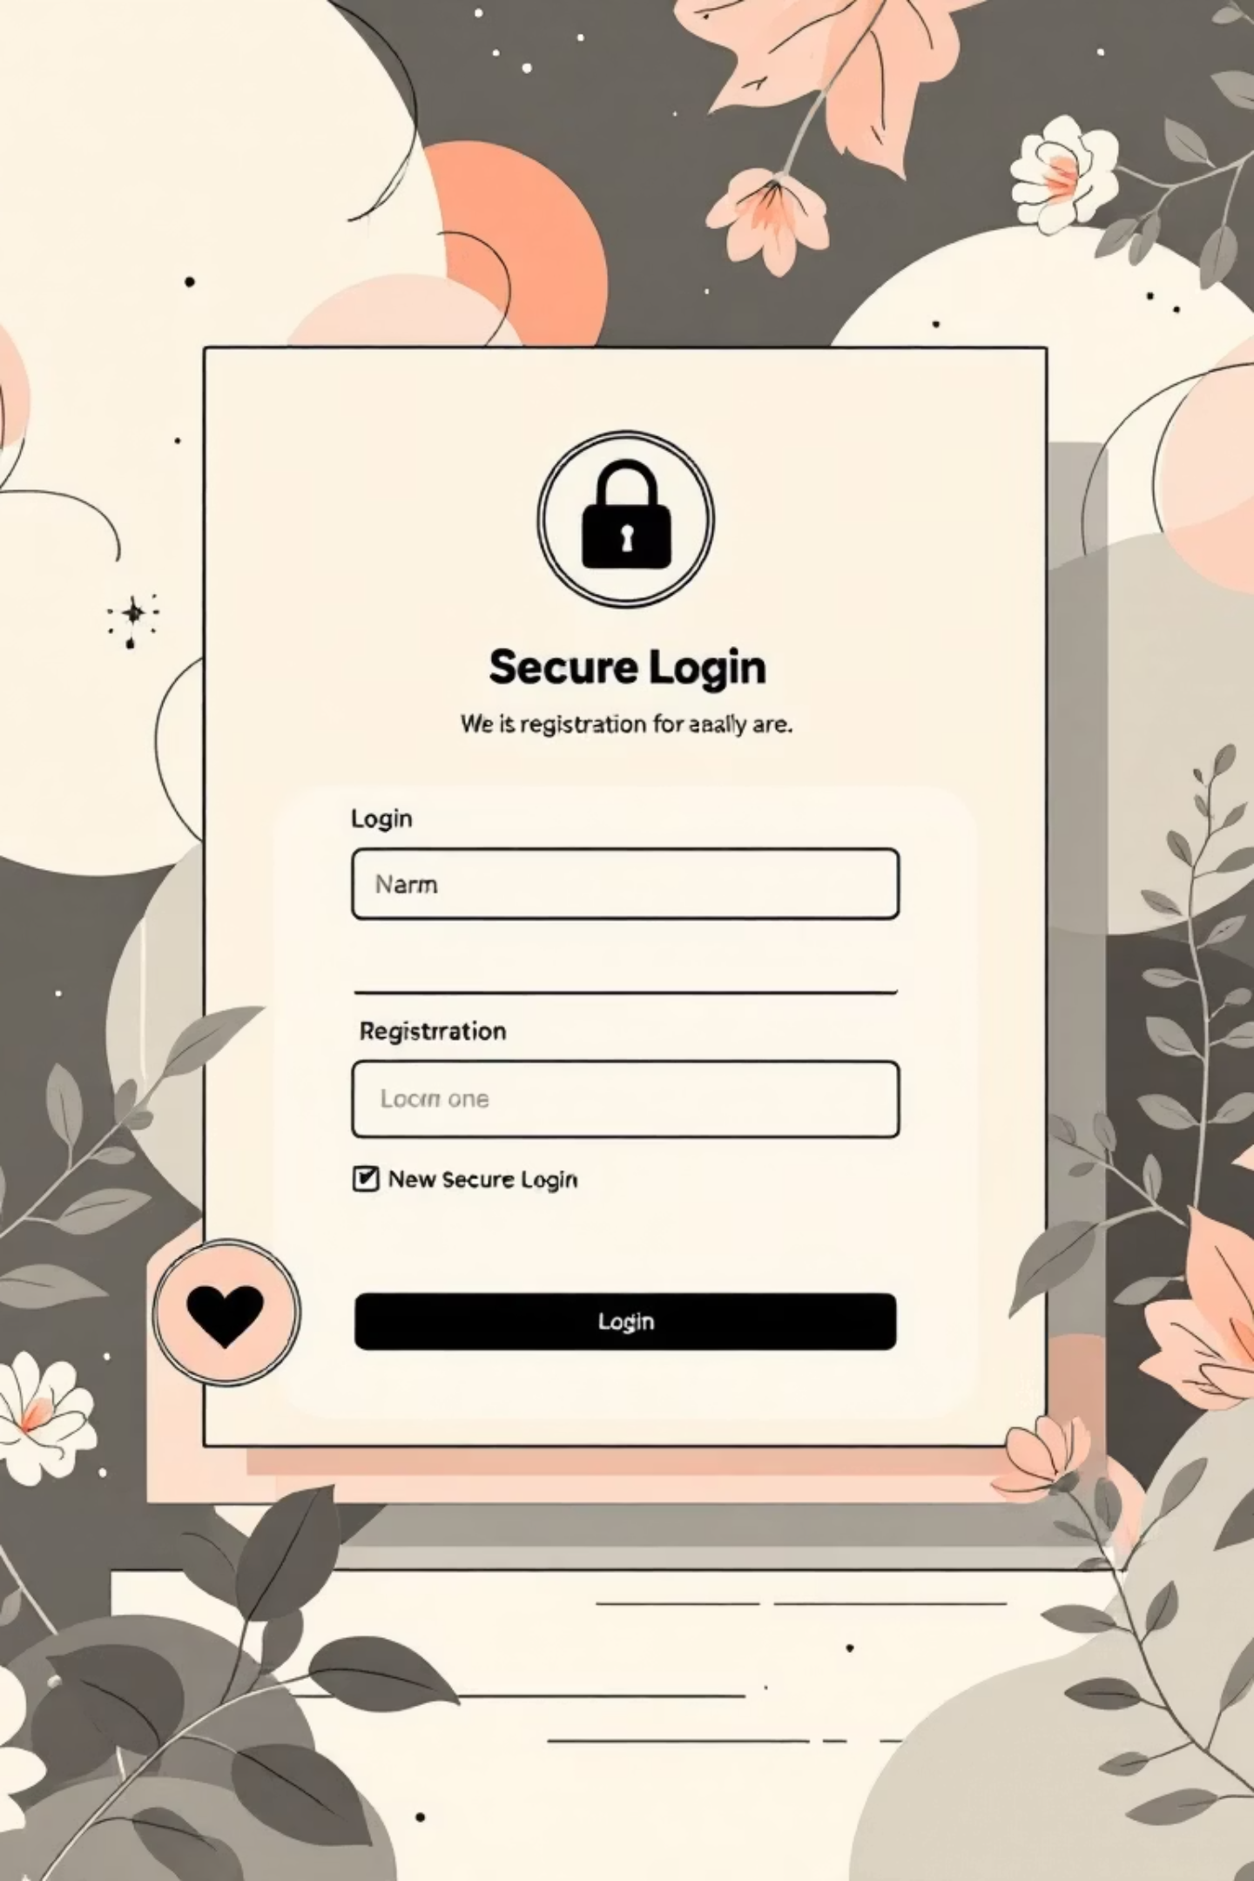
Gestion Sécurisée des Utilisateurs
Inscription Simplifiée
Connexion Sécurisée
Création de compte avec informations essentielles : nom, email et mot de passe pour un accès personnalisé
Accès à l'espace personnel pour gérer les demandes, consulter l'historique et sauvegarder les préférences

Slide 7
Méthodologie de Développement
01
02
Analyse des Besoins
Conception Interface
Définition précise des fonctionnalités et objectifs du projet
Design moderne et navigation fluide centrés sur l'expérience utilisateur
03
04
Développement
Tests Qualité
Implémentation frontend et backend avec technologies web modernes
Validation complète des fonctionnalités et formulaires

Slide 8

Architecture des Données
Service
Maintenance
Contact
Relation
Demande d'Essai
Utilisateur
Voiture
Structure relationnelle optimisée pour gérer utilisateurs, véhicules, demandes d'essais et services

Slide 9

Résultats et Réalisations
Interface Réussie
Fonctionnalités Complètes
Design moderne et navigation intuitive parfaitement adaptés au secteur automobile de luxe
Système complet d'essais, gestion utilisateurs et services intégrés
Technologies Maîtrisées
Application réussie des compétences en HTML, CSS, JavaScript et PHP

Slide 10

Perspectives et Évolutions
Le projet Supercars démontre l'application concrète des technologies web dans un domaine professionnel, créant une plateforme fonctionnelle pour l'industrie automobile de luxe.
Prochaines étapes : optimisation mobile, système de paiement en ligne et plateforme d'avis clients pour enrichir l'expérience utilisateur.

